Slide 1

Résolution d’un problème de sac à dos par algorithme génétique
Optimisation Combinatoire
RÉALISÉ PAR :
Mohamed walid Hajoub
Manal Mounir
ENCADRÉ PAR :
PR. ABOUCHOUAR
MOHAMMED AMINE

Slide 2
Plan
La modélisation et résolution du problème
01
Introduction
03
Présentation du problème à résoudre
Implémentation et exécution de la méthode en python
02
04
05
Conclusion

Slide 3
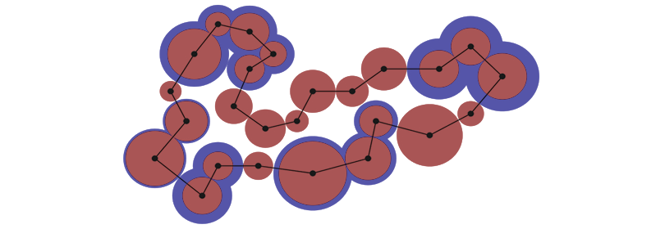
Introduction
3

Slide 4
Présentation du problème à résoudre
4

Slide 5
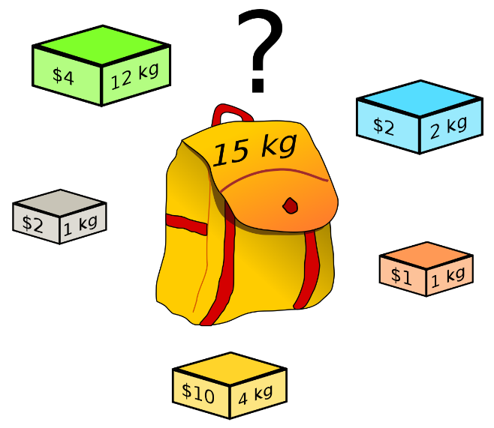
Problème du sac à dos
Considérons n objets, notés i = 1...n, apportant chacun un bénéfice ci mais possédant un poids ai .
On veut ranger ces objets dans un sac que l’on veut au maximum de poids b. Le problème de sac-à-dos (knapsack) consiste à choisir les objets à prendre parmi les n objets de manière à avoir un bénéfice maximal et respecter la contrainte du poids à ne pas dépasser.
5

Slide 6

Problème du sac à dos
Un voleur entre dans une boutique portant un sac à dos pouvant supporter 35 kgs de poids. La boutique propose 10 articles, chacun avec un poids et un prix spécifiques. Maintenant, le dilemme du voleur est de faire une sélection d'articles telle qu'elle maximise la valeur (c'est-à-dire le prix total) sans dépasser le poids du sac à dos. Nous devons aider le voleur à faire la sélection.
6

Slide 7
Problème du sac à dos
Article n° | poids | Prix ( valeur )
1 | 3 | 266
2 | 13 | 442
3 | 10 | 671
4 | 9 | 526
5 | 7 | 388
6 | 1 | 245
7 | 8 | 210
8 | 8 | 145
9 | 2 | 126
10 | 9 | 322
7

Slide 8
Les méthodes de résolution
Méthodes d’optimisation
Méthodes exactes
Méthodes approchées
Les heuristiques
Les métaheuristiques
La programmation dynamique
Métaheuristiques à solution unique
Métaheuristiques à population des solutions
Le Branch & Bound
Les méthodes polyédrales
Recherche locale
Algorithmes génétiques
Recuite simulé
Colonies de Fourmis
Recherche Taboue
8

Slide 9
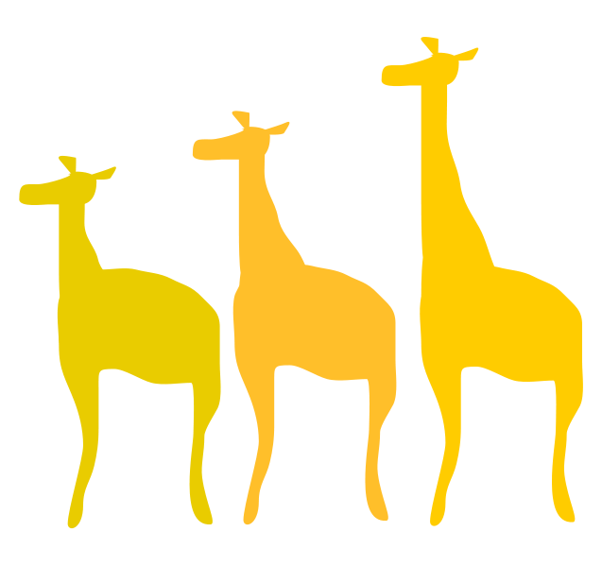
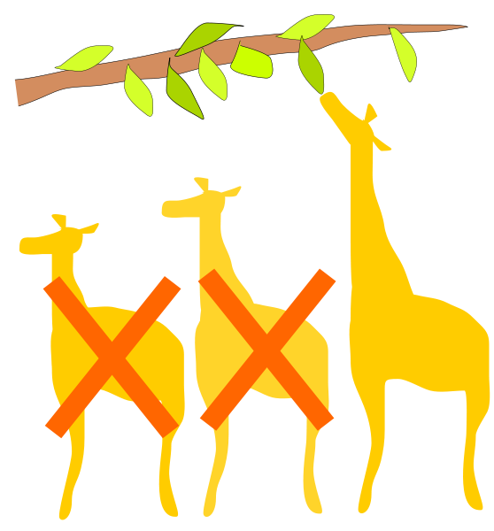
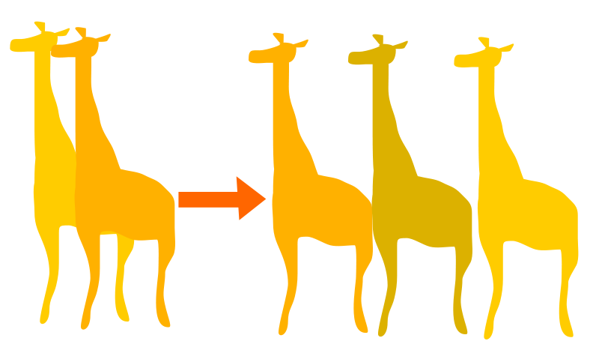
L’algorithme génétique
Variation
Adaptation
Hérédité
Principes
9

Slide 10
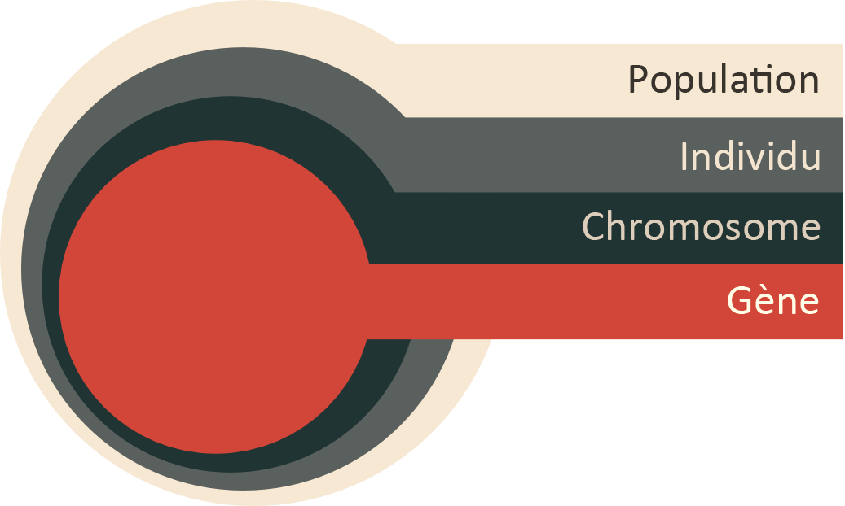
Paradigme
10

Slide 11
Selection
Croisement
Mutation
Opérateurs d’évolution
Choix des individus les mieux adaptés.
Mélange par la reproduction des particularités des individus choisis
Altération aléatoire des particularités d'un individu
11

Slide 12
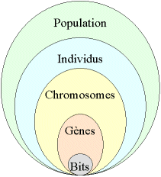
Problème du sac à dos
Que seraient les Gènes dans notre cas ?
Que seraient les Chromosomes dans notre cas ?
Que serait la population dans notre cas ?
Quelle méthode de codage utiliserons-nous pour coder nos chromosomes
Quelle est la fonction Fitness que nous utiliserons pour évaluer nos solutions candidates ?
quelle méthode de sélection utilisera-t-elle ?
quelle méthode croissement utilisera-t-elle ?
quelle méthode de mutation utilisera-t-elle ?
quels critères de résiliation utiliserons-nous ?
12

Slide 13
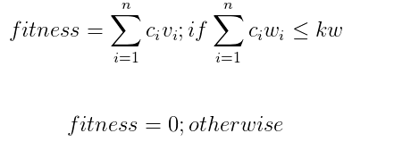
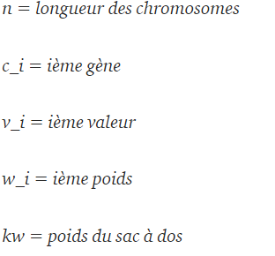
Problème du sac à dos
les gènes dans notre cas sont représentés par des articles.
les Chromosomes sont ensemble des gènes tel que nombre des gènes égale nombre des article dans boutique
La Population ensemble des chromosomes dans notre cas est représentée sous la forme d'une liste des articles
nous utiliserons l'encodage binaire, Chaque gène a une valeur 1 ou 0 qui indique si l'élément correspondant est présent ou non.
fitness
13

Slide 14
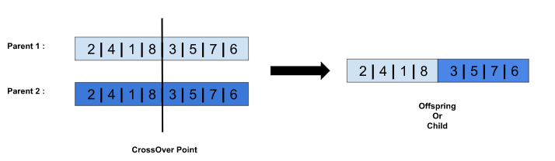
Problème du sac à dos
6. La sélection d'élitisme c’est-à-dire individue ayant valeur (prix totale) maximale est respecter le poids de sac.
7. Pour le croisement, nous utiliserons un croisement en un point (reportez-vous à mes articles précédents). Nous fixerons le taux de croisement
à une valeur élevée pour garantir qu'un plus grand nombre
d'individus les plus aptes subissent un croisement.
8. Dans Mutation, quel chromosome subira une mutation se fait au hasard. Pour créer des mutants, nous utiliserons la technique Bit flip , c'est-à-dire que si le gène sélectionné qui va subir une mutation est 1, changez-le en 0 et vice-versa.
9. nous utiliserons Le nombre de générations comme critère de terminaison est égale 50.
14

Slide 15
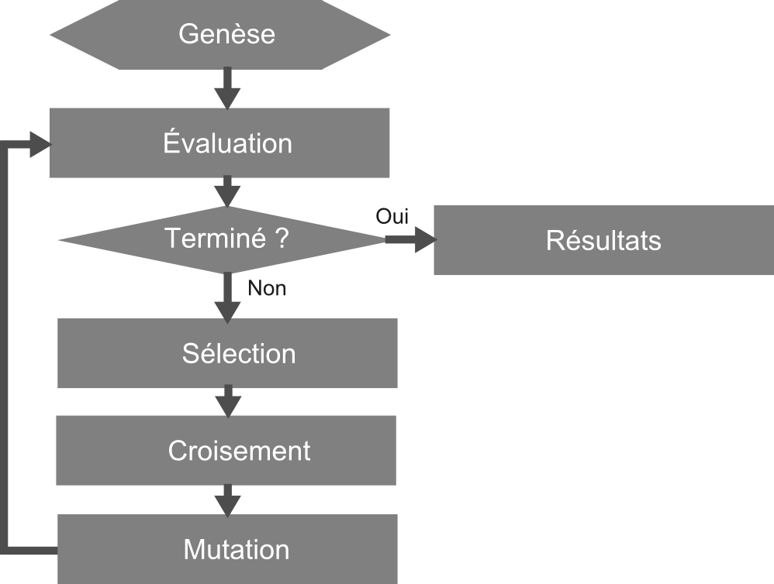
Algorithme
15

Slide 16
Premièrement déclarer la population initiale de 8 chromosomes.
Pour première chromosomes :
266x0 + 442x1 + 671x1 + 526x0 + 388x0 + 245x0 + 210x0 + 145x1 + 126x1 + 322x0 = 1384
A condition
3x0 + 13x1 + 10x1 + 9x0 + 7x0 + 1x0 + 8x0 + 8x1 + 2x1 + 9x0 = 33 < 35
Si > 35 en met 0 en valeur de fitness et ainsi de suit …….
0 | 1 | 1 | 0 | 0 | 0 | 0 | 1 | 1 | 0
1 | 1 | 1 | 1 | 0 | 1 | 1 | 1 | 0 | 0
0 | 1 | 0 | 0 | 0 | 0 | 1 | 1 | 1 | 0
chromosome | Fitness valeur
1 | 1384
2 | 0
3 | 923
4 | 1304
5 | 1519
6 | 0
7 | 0
8 | 843
0 | 0 | 1 | 0 | 1 | 1 | 0 | 0 | 0 | 0
Calcul fitness
0 | 0 | 1 | 1 | 0 | 0 | 0 | 0 | 0 | 1
0 | 1 | 0 | 1 | 1 | 0 | 1 | 0 | 0 | 0
1 | 1 | 1 | 0 | 0 | 0 | 1 | 0 | 1 | 0
0 | 0 | 0 | 0 | 1 | 1 | 1 | 0 | 0 | 0
Population initiale
16
16

Slide 17
Deuxièmement la sélection des parents ayant fitness maximale tel que :
num_parents = (nombre des individue dans population )/ 2
1 avec 2
0 | 1 | 1 | 0 | 0 | 0 | 0 | 1 | 1 | 0
1-
0 | 1 | 1 | 0 | 0 | 0 | 0 | 1 | 1 | 0
0 | 1 | 0 | 0 | 0 | 0 | 1 | 1 | 1 | 0
2-
0 | 1 | 0 | 0 | 0 | 0 | 1 | 1 | 1 | 0
croisement
0 | 1 | 1 | 0 | 0 | 0 | 1 | 1 | 1 | 0
3-
0 | 0 | 1 | 0 | 1 | 1 | 0 | 0 | 0 | 0
croisement en un point
1 avec 3
4-
0 | 0 | 1 | 1 | 0 | 0 | 0 | 0 | 0 | 1
0 | 1 | 1 | 0 | 0 | 0 | 0 | 1 | 1 | 0
0 | 0 | 1 | 0 | 1 | 1 | 0 | 0 | 0 | 0
0 | 1 | 1 | 0 | 0 | 1 | 0 | 0 | 0 | 0
17

Slide 18
1 avec 4
3 avec 1
0 | 1 | 1 | 0 | 0 | 0 | 0 | 1 | 1 | 0
0 | 1 | 1 | 0 | 0 | 0 | 0 | 0 | 0 | 1
0 | 0 | 1 | 0 | 1 | 1 | 0 | 0 | 0 | 0
0 | 0 | 1 | 1 | 0 | 0 | 0 | 0 | 0 | 1
0 | 1 | 1 | 0 | 0 | 0 | 0 | 1 | 1 | 0
2 avec 3
0 | 1 | 0 | 0 | 0 | 0 | 1 | 1 | 1 | 0
0 | 0 | 1 | 0 | 1 | 0 | 0 | 1 | 1 | 0
0 | 1 | 0 | 0 | 0 | 1 | 0 | 0 | 0 | 0
0 | 0 | 1 | 0 | 1 | 1 | 0 | 0 | 0 | 0
2 avec 4
2 avec 1
0 | 1 | 0 | 0 | 0 | 0 | 1 | 1 | 1 | 0
0 | 1 | 0 | 0 | 0 | 0 | 1 | 1 | 1 | 0
0 | 1 | 0 | 0 | 0 | 0 | 0 | 0 | 0 | 1
0 | 0 | 1 | 1 | 0 | 0 | 0 | 0 | 0 | 1
0 | 1 | 1 | 0 | 0 | 0 | 0 | 1 | 1 | 0
3 avec 4
0 | 1 | 0 | 0 | 0 | 0 | 0 | 1 | 1 | 0
0 | 0 | 1 | 0 | 1 | 1 | 0 | 0 | 0 | 0
0 | 0 | 1 | 0 | 1 | 0 | 0 | 0 | 0 | 1
0 | 0 | 1 | 1 | 0 | 0 | 0 | 0 | 0 | 1
18

Slide 19
0 | 0 | 1 | 0 | 1 | 0 | 0 | 1 | 1 | 0
0 | 0 | 1 | 0 | 1 | 0 | 0 | 0 | 1 | 0
0 | 1 | 1 | 0 | 0 | 0 | 0 | 0 | 0 | 1
0 | 1 | 1 | 0 | 1 | 0 | 0 | 0 | 0 | 1
0 | 1 | 0 | 0 | 0 | 1 | 0 | 0 | 0 | 0
0 | 1 | 0 | 0 | 0 | 1 | 0 | 0 | 1 | 0
0 | 1 | 0 | 0 | 0 | 0 | 0 | 0 | 0 | 1
Mutation
0 | 1 | 0 | 0 | 0 | 1 | 0 | 0 | 0 | 1
0 | 1 | 1 | 0 | 0 | 0 | 1 | 1 | 1 | 0
0 | 1 | 0 | 0 | 0 | 0 | 1 | 1 | 1 | 0
0 | 1 | 1 | 0 | 0 | 1 | 0 | 0 | 0 | 0
1 | 1 | 1 | 0 | 0 | 1 | 0 | 0 | 0 | 0
0 | 0 | 1 | 0 | 1 | 0 | 0 | 0 | 0 | 1
0 | 0 | 1 | 0 | 1 | 0 | 0 | 0 | 0 | 0
0 | 1 | 0 | 0 | 0 | 0 | 0 | 1 | 1 | 0
0 | 0 | 0 | 0 | 0 | 0 | 0 | 1 | 1 | 0
19

Slide 20
0 | 0 | 1 | 0 | 1 | 0 | 0 | 0 | 1 | 0
0 | 1 | 1 | 0 | 1 | 0 | 0 | 0 | 0 | 1
chromosome | Fitness valeur
1 | 1323
2 | 0
3 | 823
4 | 1009
5 | 923
6 | 1624
7 | 1059
8 | 271
0 | 1 | 0 | 0 | 0 | 1 | 0 | 0 | 1 | 0
0 | 1 | 0 | 0 | 0 | 1 | 0 | 0 | 0 | 1
Calcul Fitness
0 | 1 | 0 | 0 | 0 | 0 | 1 | 1 | 1 | 0
1 | 1 | 1 | 0 | 0 | 1 | 0 | 0 | 0 | 0
0 | 0 | 1 | 0 | 1 | 0 | 0 | 0 | 0 | 0
0 | 0 | 0 | 0 | 0 | 0 | 0 | 1 | 1 | 0
Génération 1
20

Slide 21
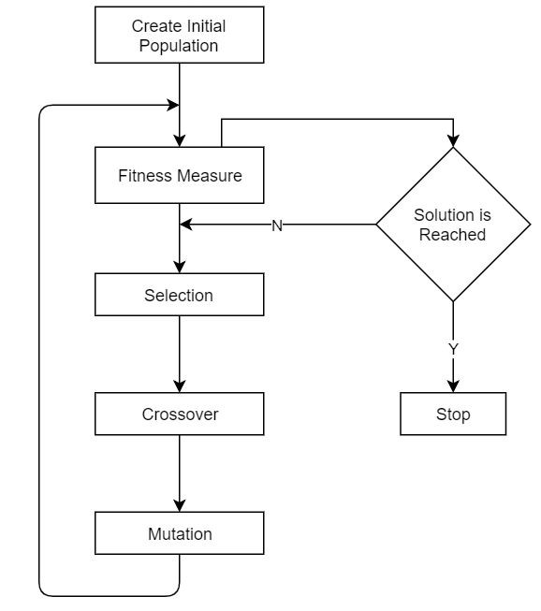
Algorithme
Lorsqu'il n'y a pas eu d'amélioration de la population pour X itérations.
Lorsque nous atteignons un nombre absolu de générations.
Lorsque la valeur de la fonction objectif a atteint une certaine valeur prédéfinie.
21

Slide 22
Implémentation et exécution de la méthode en python
22

Slide 23




python -m pip install numpy
python -m pip install matplotlib
23
23

Slide 24
Conclusion
24

Slide 25
Merci pour votre attention
25

